Slide 1

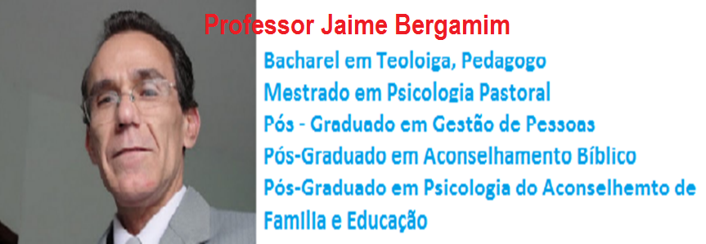
.
DADIVA PRIVILEGUO E RESPNSABILIADE NA NOVA ALIANÇA

Slide 2
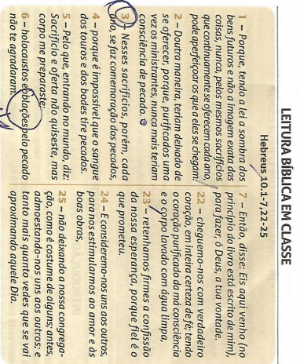
TEXTO BÍBLICO
HEBREUS - DIGITALIZA

Slide 3
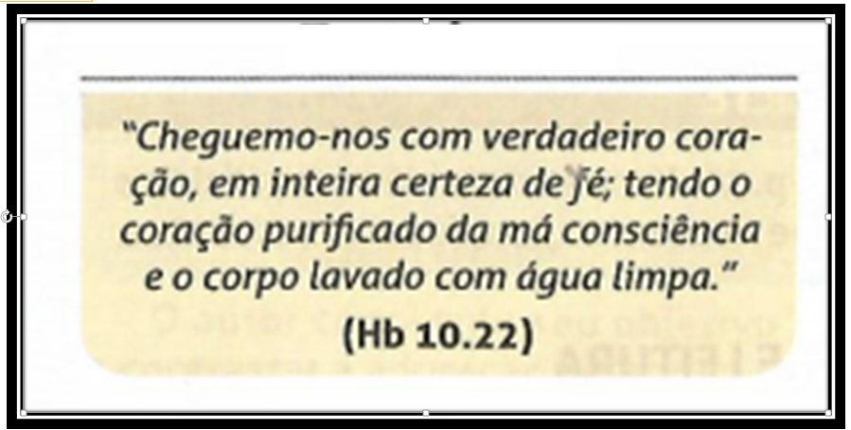
TEXTO AUREO

Slide 4
A nova Aliança é uma dádiva divina que traz grande responsabilidade
VERDADE PRÁTICA

Slide 5
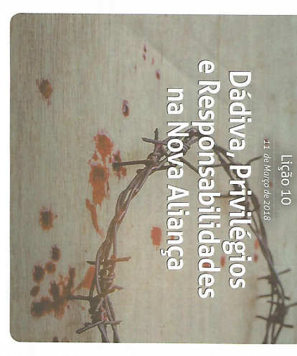
ESCOLA BIBLICA

Slide 6
Privilegio
Direito ou vantagem concedido a alguém
3 - Bem ou coisa a que poucos têm acesso. 4 - Permissão especial. 5 - Imunidade, prerrogativa. 6 - Qualidade ou característica especial, geralmente positiva.
Dadiva
Ação ou efeito de oferecer, voluntariamente, alguma coisa valiosa a alguém; dar um presente a; oferta.
Responsabilidade
É o dever de arcar com as consequências do próprio comportamento ou do comportamento de outras pessoas
O termo aparece em discussões sobre determinismo e livre-arbítrio, pois muitos defendem que, se não há livre-arbítrio, não pode haver responsabilidade individual, pois as ações pelas quais o individuo seria responsabilizado não haveriam sido praticadas de livre e espontânea vontade de escrita dessa determinação de responsabilidade

Slide 7
INTRODUÇÃO
01
A dadiva da nova aliança também requer responsabilidade para com Deus.
Os privilégios alcançados no período da graça terão também um preço maior que as obrigações da antiga aliança.
O acesso direto a presença de Deus, graça e mediação de Cristo, constitui o maior dele, mas ao mesmo tempo destaca a benção da nova vida em Cristo, também tem responsabilidade que deriva dela.
Através de Cristo o véu da separação se rasgou abrindo o livre caminha direto a Deus.
Véu Tinha:
18 Metros de Altura
12 Centímitros de Espessura

Slide 8
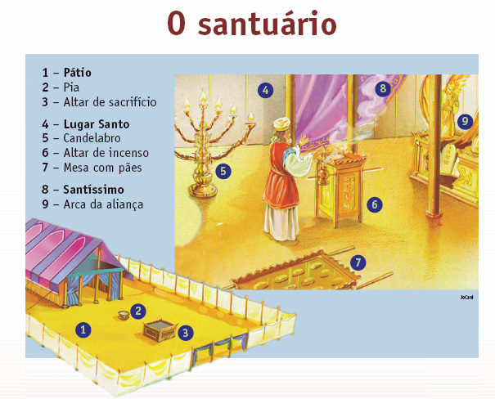
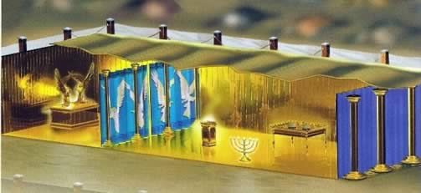
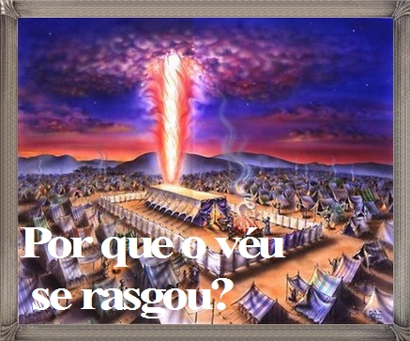
INTRODUÇÃO
03
DADIVA, PRIVILEGIO E RESPONSABILIDADE NA NOVA ALINÇA

Slide 9
I. A dadiva da nova Aliança 04
1. Uma única oferta
Cristo fez uma única oferta e um único ofertante.
Centenas de sacrifícios eram realizados anos após anos; quantidade animais mortos eram impressionante, alguns estudiosos chegam a afirmar que foram mortos três bilhões e cordeiro na dispensação antiga.
Cristo ofereceu uma única oferta.
Os sacrifícios antigos eram apenas sobras do verdadeiro sacrifício que Cristo fez em oferecer a sim mesmo em uma única oferta realizando a grande obra da redenção:
Porque com uma só oblação aperfeiçoou para sempre os que são santificados. Hb.10:14
CRISTO É SUPERIOR ARÃO E À ORDEM LEVÍTICA

Slide 10
I. A dadiva da nova Aliança
2. Um único ofertante 05
A oferta foi única e o ofertante também
Mas este, havendo oferecido para sempre um único sacrifício pelos pecados, está assentado à destra de Deus, Hb 10:12
Esse versículo mostra a dupla de Cristo:
1º Ele foi a única oferta, sendo ele mesmo a oferta
- Foi a oferta em favor dos homens
- Ele o Intercessor autor da única oferta que intercede junto a Deus

Slide 11
I. A dadiva da nova Aliança
06
2. Um único ofertante
2º Ele é o ofertante que se tornou Rei
- Por que seu sacedocio ó não dependeu de uma linha
humana, mas de Melquesedeque
- Rei porque descente da linha de Melquesedeque, rei Salem
Melquidesde foi o primeiro rei da primeira cidade capital de
Israel “Salem”
Cristo foi feito sacerdote e rei da nova Jerusalém
- Melquisedeque viveu antes do sacerdócio levítico
Cristo é o cordeiro de Deus que foi morto antes da fundação do
mundo
Agora, Cristo intercede como sumo sacerdote e governa também como rei sobre a sua igreja.-

Slide 12
I. A dadiva da nova Aliança
3. Uma única vez 07
O sacrifício antigo era continuo, o sacrifício de Cristo foi único e sem repetição.
De caráter único perfeito e sem aperfeiçoamento. Somente o sangue de Cristo satisfez a justiça de Deus.
O sacrifício de animais não podia remover o pecado do homem, mas Cristo não só remove como também no esquecimento de Deus

Slide 13
I. A dadiva da nova Aliança
3. Uma única vez 08
“ Esta é a aliança que farei com eles Depois daqueles dias, diz o Senhor: Porei as minhas leis em seus corações, E as escreverei em seus entendimentos; acrescenta: E jamais me lembrarei de seus pecados e de suas iniquidades. Ora, onde há remissão destes, não há mais oblação pelo pecado”. Hb. 10:16-18
"Tornará a apiedar-se de nós; sujeitará as nossas iniquidades, e tu lançarás todos os seus pecados nas profundezas do mar." Mq 7:19.
“Sempre sou eu quem deve apagar tuas faltas, e não mais me lembrar de teus pecados”. Isaias 43,25
“Com uma única oferta, não haverá mais comemoração do pecado. Nesses sacrifícios, porém, cada ano se faz comemoração dos pecados”. Hb.10:3

Slide 14
II. Os privilégios da nova aliança 09
1. Regeneração:
Uma outra palavra para regeneração é "renascimento", relacionada à outra frase bíblica “nascido de novo”. O nosso renascimento se difere do nosso primeiro nascimento, quando fomos concebidos fisicamente e herdamos a nossa natureza pecaminosa. O novo nascimento é um nascimento espiritual, santo e celestial que resulta em nós sendo vivificados espiritualmente. O homem em seu estado natural está "morto em seus delitos e pecados" até ser "vivificado" (regenerado) por Cristo. Isso acontece quando ele coloca a sua fé em Cristo (Ef. 2:1). É uma mudança radicar.
CRISTO É SUPERIOR ARÃO E À ORDEM LEVÍTICA

Slide 15
II. Os privilégios da nova aliança
10
1. Regeneração:
Na antiga aliança não havia regeneração de pecado; o pecado era apenas coberto.
A regeneração não é mudança externa, mas interna:
{...}Porei as minhas leis em seus corações, E as escreverei em seus entendimentos; acrescenta: Hb 10:16
E o mesmo Deus de paz vos santifique em tudo; e todo o vosso espírito, e alma, e corpo, sejam plenamente conservados irrepreensíveis para a vinda de nosso Senhor Jesus Cristo. 1 Ts. 5:23.
CRISTO É SUPERIOR ARÃO E À ORDEM LEVÍTICA

Slide 16

II. Os privilégios da nova aliança
11
2. Adoração
A palavra Hebraica para adoração no Velho Testamento é shachah. É traduzida como prostrar, reverenciar, suplicar humildemente. É impossível entender adoração sem relacionar a uma atitude do corpo. Algumas vezes refere-se a levantar as mãos a Deus. Algumas vezes curvar os joelhos. Em Levítico 9:24, as pessoas colocavam o rosto no chão diante do poder do Senhor.
Hb. 'a.vádh - Servir

Slide 17
III.
12
1.
A adoração na antiga aliança era feita pelo sacerdote e pelo sumo sacerdote uma vez ao ano.
Quando a campainhas batiam nas romãs, o povo adorava a Deus, porque sabiam que Deus não tinha matado o sumo sacerdote:
Fizeram campainhas de ouro puro e as colocaram no meio das romãs em toda a orla da sobrepeliz. Ex 39.25

Slide 18
II. Os privilégios da nova aliança
13
2. Adoração
Essas campainhas tocavam nas romãs e produzia um som, como sinal que Deus estava recebendo a adoração
Bem-aventurado o povo que conhece o som
festivo, que anda, ó Senhor, na luz da tua face.
Sl 89:15.
Essa adoração era feita no átrio do templo ou tabernáculo. Somente o sumo sacerdote entrava no lugar santíssimo.

Slide 19
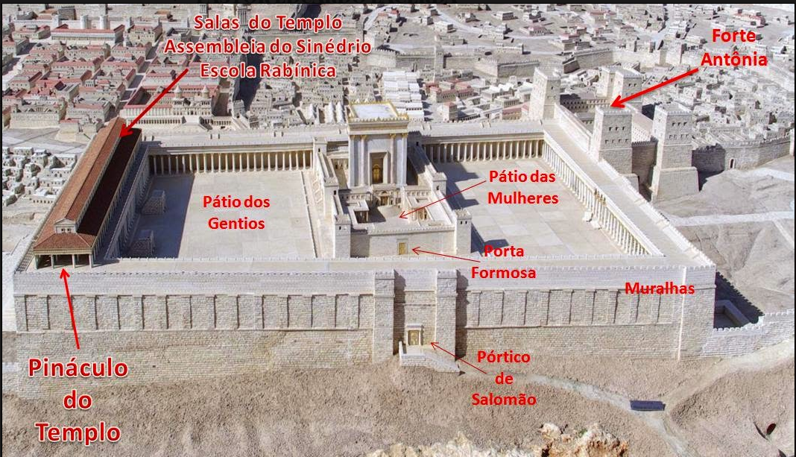
II. Os privilégios da nova aliança
14
2. Adoração

Slide 20
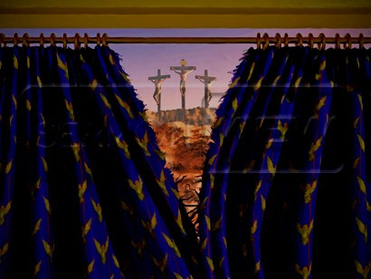
II. Os privilégios da nova aliança
15
2. Adoração

Slide 21
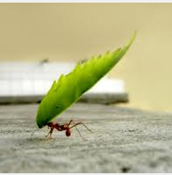
III. As responsabilidades da Nova Aliança
17
Vigilância
Conceito
A perseverança é uma qualidade daquele que persiste, que tem constância nas suas ações e não desiste diante das dificuldades.
PSICOLOGIA capacidade de sustentação voluntária de uma atividade implicada por uma tarefa prolongada
Do latim perseverantĭa
Aquele, pois, que pensa estar em pé, olhe não caia. (I Co. 10.12)
cheguemo-nos com verdadeiro coração, em inteira certeza de fé; tendo o coração purificado da má consciência, e o corpo lavado com água limpa, retenhamos inabalável a confissão da nossa esperança, porque fiel é aquele que fez a promessa; ( Hb 10:22,23).

Slide 22

2. Confiança
III. As responsabilidades da Nova Aliança
18
Quando se perde a confiança, perde se a motivação para as coisas de Deus tais como adoração e obediência Etc.
Os hebreus haviam experimento sofrimentos, perseguições, abandonos e espoliação (1)
(1) Apropriação ilegal do algo que não lhe pertence; ação de privar uma pessoa de alguma coisa que lhe pertence por direito, através de violência ou fraude; aquilo que foi ilegalmente apropriado.
.

Slide 23
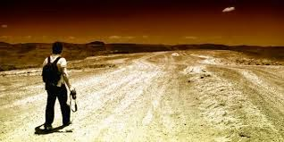
3. Perseverança
III. As responsabilidades da Nova Aliança
19
Na antiga aliança, não havia perseverança. O povo não tinha firmeza espiritual, tanto que os que saíram do Egito apenas dois entraram na terra prometida por falta de perseverança.
Qualidade de quem não desiste com facilidade; persistência: Ex: conseguiu o trabalho pelo seu excesso de perseverança.
Portanto, meus amados irmãos, sede firmes e constantes, sempre abundantes na obra do Senhor, sabendo que o vosso trabalho não é vão no Senhor. 1Co15:58
Fitando os olhos em Jesus, autor e consumador da nossa fé, o qual, pelo gozo que lhe está proposto, suportou a cruz, desprezando a ignomínia, e está assentado à direita do trono de Deus. (Hb 12:2).

Slide 24
20
DADIVA, PRIVILEGIO E RESPONSABILIDADE NA NOVA ALIANÇA
Conclusão:
A nova aliança traz consigo grandes benefícios para a igreja mediante o sacrifício de Cristo, o mediador dessa no Aliança, porém não podemos esquecer da responsabilidade que temos perante Deus, pois temos livre acesso a trono da graça mediante o novo caminho aberto pelo véu rasgado.
Amem.

Slide 25
II. Os privilégios da nova aliança
16
2. Comunhão
A antiga aliança não dava inteira liberdade para a comunhão. O sistema de adoração era restrito ao tabernáculo, e não como hoje que temos a igreja, o corpo de Cristo:
Primeiro temos comunhão direta com Deus sem intermediação
Segundo temos comunhão uns com os outros, como membro
do corpo de Cristo.
CRISTO É SUPERIOR ARÃO E À ORDEM LEVÍTICA

Slide 26
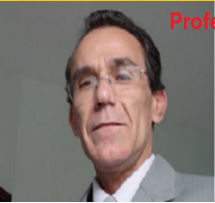
Meus contatos
21
Site: http://minist-jaimebergamim.webnode.com.br
E-mail: jaimebergamim@gmail.com
WhatsApp: (41) 99675.3155 (tim)
Cel: (41) 99134.1818 – Oi (Corporativo)
Res. (41) 3537.3738
DADIVA, PRIVILEGIO E RESPONSABILIDADE NA NOVA ALINÇA

